Slide 1

VECTORES
Parte 1

Slide 2
VECTORES
Hay cantidades como el área, volumen, la temperatura, la masa y el tiempo pueden caracterizarse completamente mediante un único número real en una escala de medida. Los denominamos magnitudes escalares y llamaremos escalar al número real asociado.
Otras magnitudes como la fuerza y la velocidad contienen magnitud y dirección, y no pueden caracterizarse completamente con un único número real.

Slide 3
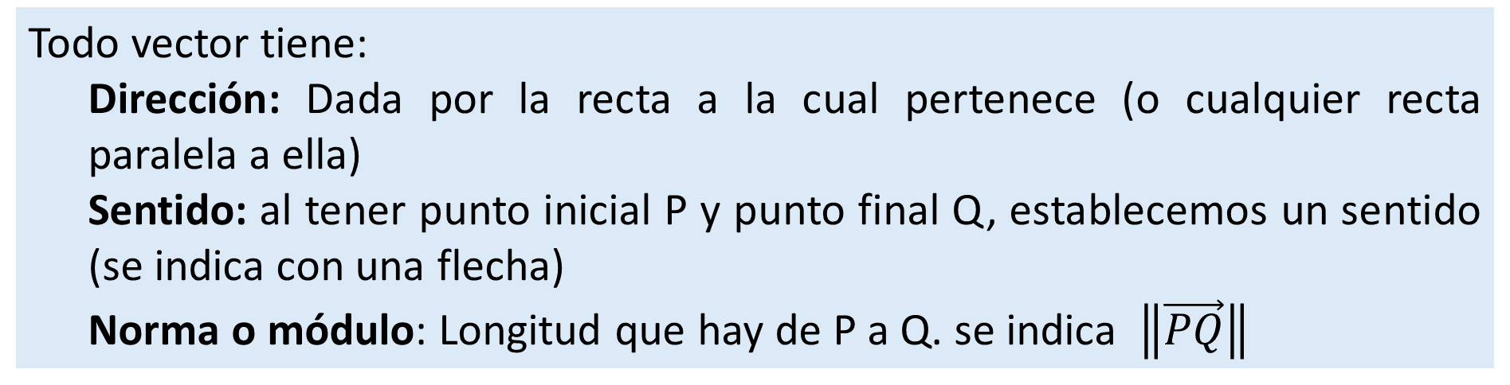
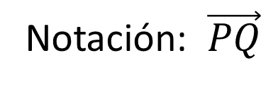
Definición: Llamaremos vector a un segmento de recta orientado que comienza en un punto inicial P y termina en un punto final Q.
Gráficamente:
Q
Notación: $\vec{PQ}$
P
Todo vector tiene:
  Dirección: Dada por la recta a la cual pertenece (o cualquier recta paralela a ella)
  Sentido: al tener punto inicial P y punto final Q, establecemos un sentido (se indica con una flecha)
  Norma o módulo: Longitud que hay de P a Q. se indica $\left\|\vec{PQ}\right\|$

Slide 4
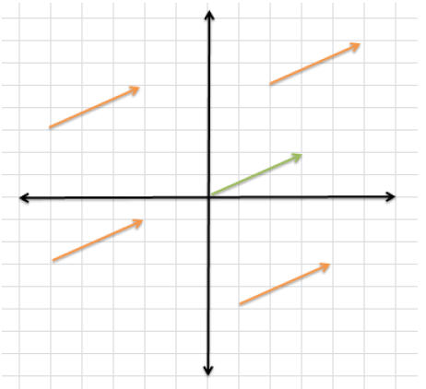
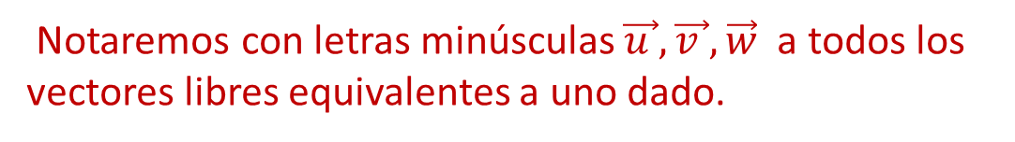

Definición: Dos vectores $\vec{PQ}$ y $\vec{RS}$ son equivalentes cuando tienen el mismo módulo, dirección (o sus rectas de acción son paralelas) y sentido.
Q
Observación:
Hay infinitos vectores equivalentes a uno dado.
S
P
R
Definición: Un vector libre $\vec{v }$ es el representante a todos los vectores equivalentes a uno dado.
Notaremos con letras minúsculas $\vec{u }, \vec{v }, \vec{w}$ a todos los vectores libres equivalentes a uno dado.
$$\vec{v }$$
En el gráfico se pueden observar vectores equivalentes entre sí, y el vector de distinto color puede decirse que es el vector representante de todos los equivalentes a él.

Slide 5
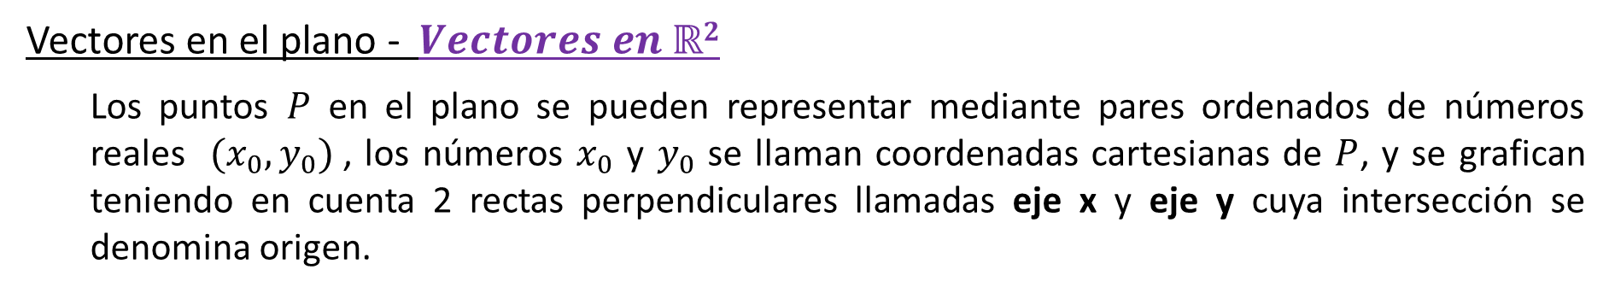
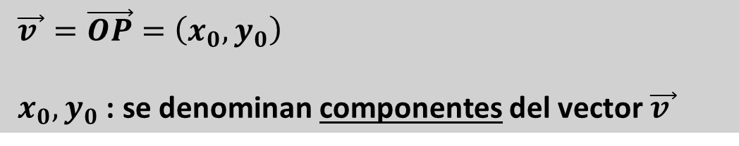
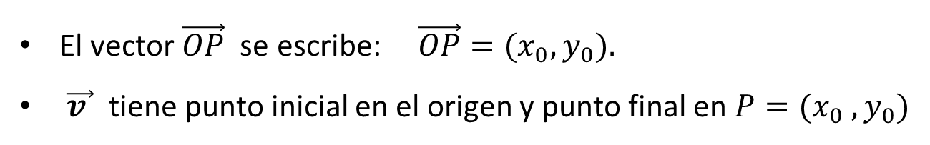
Vectores en el plano - $Vectores en ℝ2$
  Los puntos $P$ en el plano se pueden representar mediante pares ordenados de números reales $(x_{0}, y_{0})$, los números $x_{0}$ y $y_{0}$ se llaman coordenadas cartesianas de $P$, y se grafican teniendo en cuenta 2 rectas perpendiculares llamadas eje x y eje y cuya intersección se denomina origen.
Todo punto $P=(x_{0} , y_{0})$en el plano $(ℝ2)$tiene asociado un vector con origen en $(0,0)$y extremo final en $(x_{0} , y_{0}).$
El vector $\vec{OP}$ se escribe: $\vec{OP}=(x_{0}, y_{0}).$
$\vec{v }$ tiene punto inicial en el origen y punto final en $P=(x_{0} , y_{0})$
y₀
P
v
$\vec{v }=\vec{OP}=\left(x_{0}, y_{0}\right)$
$x_{0}, y_{0}$: se denominan componentes del vector $\vec{v }$
O
x₀

Slide 6
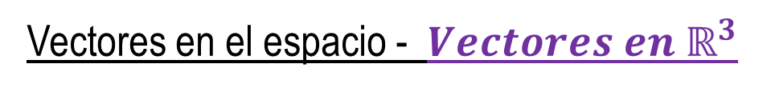
Vectores en el espacio - $Vectores en ℝ^{3}$
Las fuerzas físicas y las velocidades se manifiestan, en general, en el espacio, no solamente en un plano. Por eso, extenderemos el estudio de los vectores del plano a los vectores del espacio.
Sistema coordenado tridimensional, que se construye haciendo pasar un eje z perpendicularmente a ambos ejes, x e y, por el origen.
La elección de los ejes puede efectuarse de diferentes maneras en el sentido anti horario.
z
y
x
x
y
z
y
x
z

Slide 7
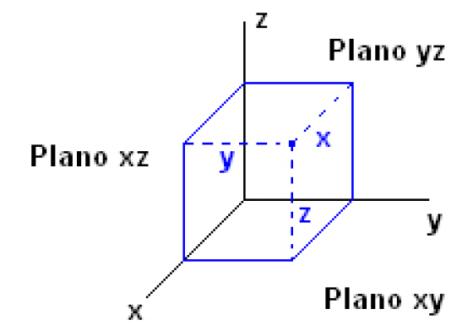

Tomando de a pares, estos tres ejes determinan los tres planos coordenados, nombrados como plano XY, plano XZ y plano YZ.
Los tres planos coordenados separan el espacio tridimensional en ocho octantes.
El primer octante es aquel en que las tres coordenadas son positivos. En este sistema tridimensional, un punto P del espacio queda determinado por un conjunto ordenado de tres elementos (x, y, z) donde
x = distancia orientada desde el plano YZ a P.
y = distancia orientada desde el plano XZ a P.
z = distancia orientada desde el plano XY a P.
$$P=(x, y, z)$$

Slide 8
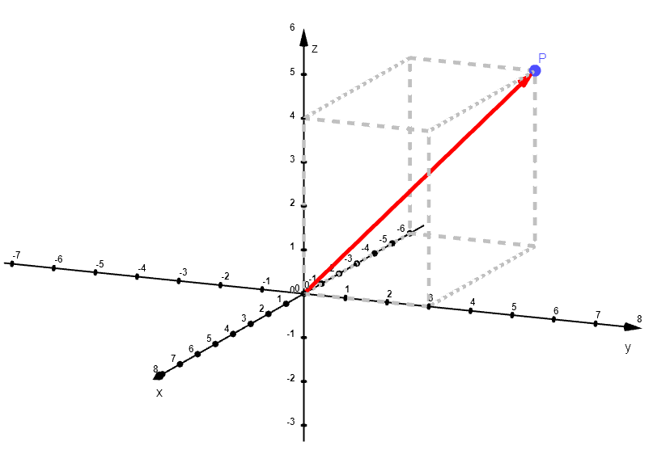

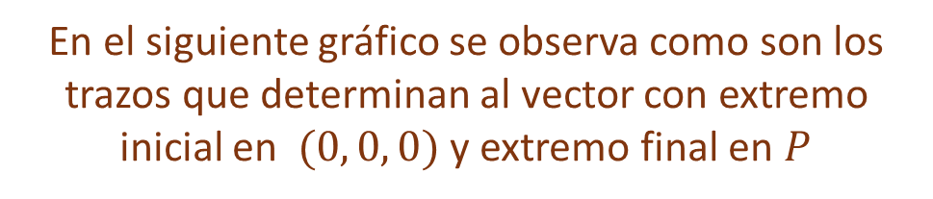
Todo punto $P=\left(x_{0}, y_{0}, z_{0}\right)$en el espacio ($ℝ^{2}$) tiene asociado un vector con origen en $\left(0, 0, 0\right)$ y extremo final en $\left(x_{0}, y_{0}, z_{0}\right).$
$\vec{v }=\vec{OP}=\left(x_{0}, y_{0}, z_{0}\right)$ a $x_{0}, y_{0}, z_{0}$ se las llaman componentes del vector $\vec{v }$
$$P=\left(−6, 3,4\right)$$
En el siguiente gráfico se observa como son los trazos que determinan al vector con extremo inicial en $(0, 0, 0)$y extremo final en $P$

Slide 9
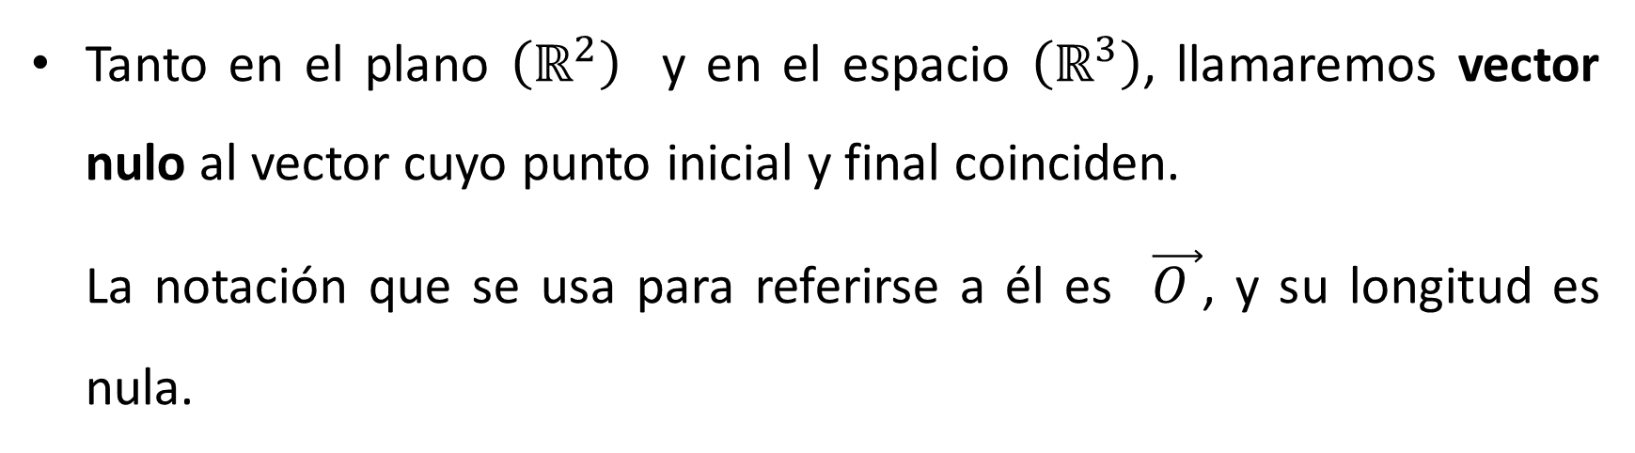
Tanto en el plano $\left(ℝ^{2}\right)$ y en el espacio $\left(ℝ^{3}\right)$, llamaremos vector nulo al vector cuyo punto inicial y final coinciden.
  La notación que se usa para referirse a él es $\vec{O }$, y su longitud es nula.

Slide 10
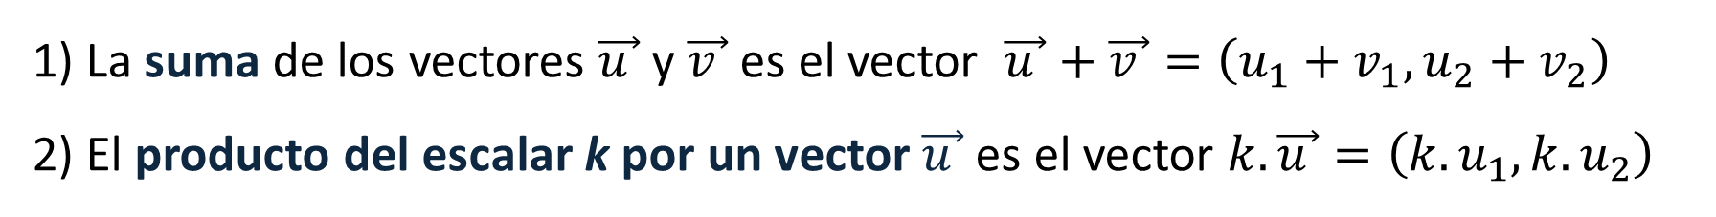
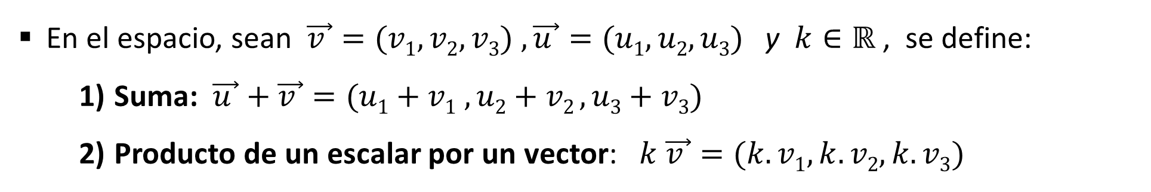
Operaciones Con Vectores.
En el plano, sean los vectores $\vec{u }=\left(u_{1}, u_{2}\right) , \vec{v }=\left(v_{1}, v_{2}\right)$ y $k∈ℝ$. Se definen las operaciones:
La suma de los vectores $\vec{u }$ y $\vec{v }$ es el vector $\vec{u }+\vec{v }=\left(u_{1}+v_{1}, u_{2}+v_{2}\right)$
El producto del escalar k por un vector $\vec{u }$ es el vector $k. \vec{u }=\left(k. u_{1}, k.u_{2}\right)$
En forma análoga
En el espacio, sean $\vec{v }=(v1, v2, v3)$ $, \vec{u }=(u1, u2, u3)$y $k∈ℝ$, se define:
    Suma: $\vec{u }+\vec{v }=(u1+v1 , u2+v2 , u3+v3)$
    Producto de un escalar por un vector: $k \vec{v }=(k. v1, k. v2, k. v3)$

Slide 11
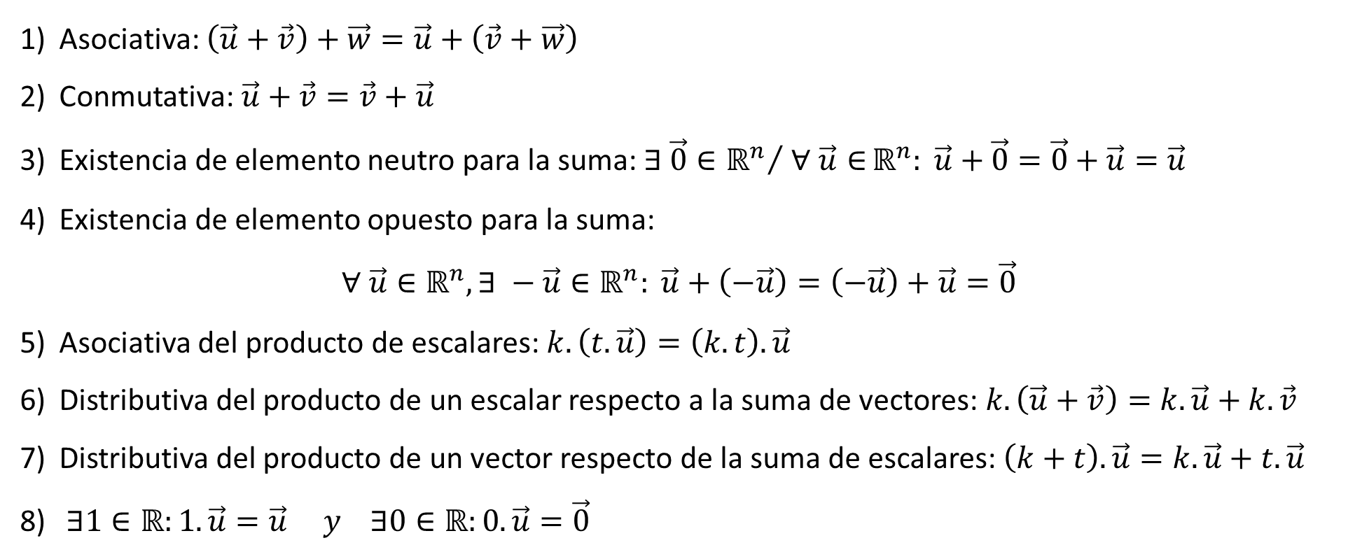
Consideremos, $n=2 o n=3$
Propiedades: Sean los vectores $\vec{u}, \vec{v }, \vec{w}∈ℝ^{n}$ y $k, t∈ℝ$ se verifican:
Asociativa: $\left(\vec{u}+\vec{v}\right)+\vec{w}=\vec{u}+\left(\vec{v}+\vec{w}\right)$
Conmutativa: $\vec{u}+\vec{v}=\vec{v}+\vec{u}$
Existencia de elemento neutro para la suma: $∃ \vec{0}∈{ℝ^{n}}/{ ∀ \vec{u}∈}ℝ^{n}: \vec{u}+\vec{0}=\vec{0}+\vec{u}=\vec{u}$
Existencia de elemento opuesto para la suma:
$$∀ \vec{u}∈ℝ^{n}, ∃ −\vec{u}∈ℝ^{n}: \vec{u}+\left(−\vec{u}\right)=\left(−\vec{u}\right)+\vec{u}=\vec{0}$$
Asociativa del producto de escalares: $k. \left(t. \vec{u}\right)=\left(k. t\right). \vec{u}$
Distributiva del producto de un escalar respecto a la suma de vectores: $k.\left(\vec{u}+\vec{v}\right)=k.\vec{u}+k.\vec{v}$
Distributiva del producto de un vector respecto de la suma de escalares: $\left(k+t\right).\vec{u}=k.\vec{u}+t.\vec{u}$
$∃1∈ℝ:1.\vec{u}=\vec{u} y ∃0∈ℝ:0.\vec{u}=\vec{0}$
Ejercicio: Investigar y demostrar las propiedades.

Slide 12
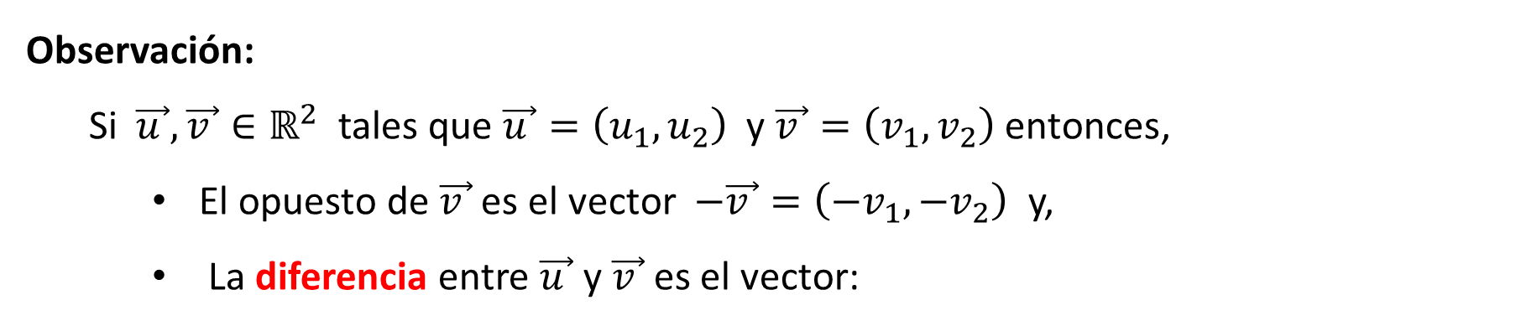
Observación:
  Si$\vec{u }, \vec{v }∈ℝ^{2}$ tales que $\vec{u }=\left(u_{1}, u_{2}\right)$ y $\vec{v }=\left(v_{1}, v_{2}\right)$ entonces,
    El opuesto de $\vec{v }$ es el vector $−\vec{v }=\left(−v_{1}, −v_{2}\right)$ y,
    La diferencia entre $\vec{u }$ y $\vec{v }$ es el vector:
$$\vec{u }−\vec{v }=\vec{u }+\left(−\vec{v }\right)=\left(u_{1}+\left(−v_{1}\right) , u_{2}+\left(−v_{2}\right)\right)=\left(u_{1}−v_{1}, u_{2}−v_{2}\right)$$
En forma análoga, para vectores en $ℝ^{3}$

Slide 13


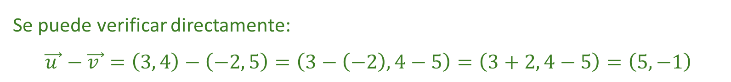
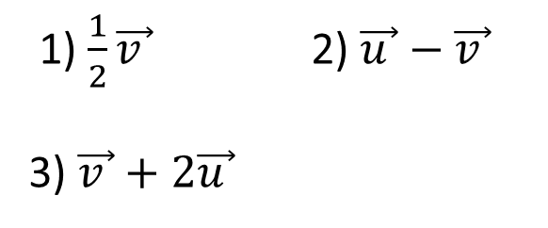

Ejemplo: Sean los vectores $\vec{u }=\left(3, 4\right) y \vec{v }=\left(−2, 5\right),$ calcular:
1) $\frac{1}{2}\vec{v }$ 2) $\vec{u }−\vec{v }$
3) $\vec{v }+2\vec{u }$
1) $\frac{1}{2}\vec{v }=\frac{1}{2}\left(−2, 5\right)=\left(\frac{1}{2}. \left(−2\right),\frac{1}{2}.5\right)=\left(−1,\frac{5}{2}\right)$
$\frac{1}{2}\vec{v }=\left(−1,\frac{5}{2}\right)$
2) $\vec{u }−\vec{v }=\vec{u }+\left(−\vec{v }\right)=\left(3, 4\right)+\left(2, −5\right)=\left(3+2, 4+\left(−5\right)\right)=\left(5, −1\right)$
$\vec{u }−\vec{v }=\left(5, −1\right)$
Se puede verificar directamente:
$$\vec{u }−\vec{v }=\left(3, 4\right)−\left(−2, 5\right)=\left(3−\left(−2\right), 4−5\right)=\left(3+2, 4−5\right)=\left(5, −1\right)$$
3) $\vec{v }+2\vec{u }=\left(−2, 5\right)+2\left(3, 4\right)=\left(−2, 5\right)+\left(2.3, 2.4\right)=\left(−2, 5\right)+\left(6, 8\right)$
$= \left(−2+6, 5+8\right)=(4, 13)$
$$\vec{v }+2\vec{u}=(4, 13)$$

Slide 14
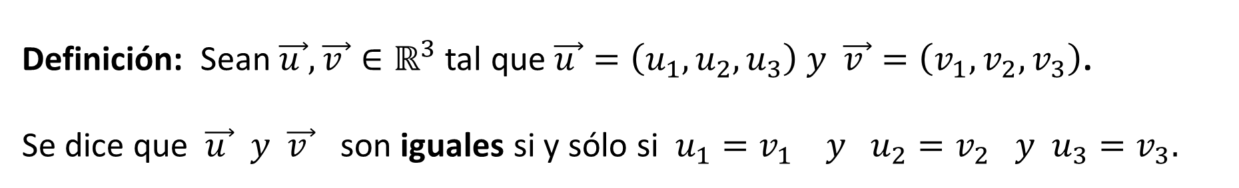
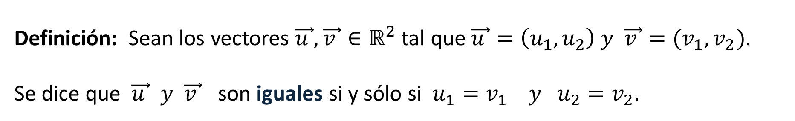
IGUALDAD DE VECTORES
Definición: Sean los vectores $\vec{u }, \vec{v }∈ℝ^{2}$ tal que $\vec{u }=\left(u_{1},u_{2}\right) y \vec{v }=(v_{1}, v_{2})$.
Se dice que $\vec{u } y \vec{v }$ son iguales si y sólo si $u_{1}=v_{1} y u_{2}=v_{2}.$
Definición: Sean $\vec{u }, \vec{v }∈ℝ^{3}$ tal que $\vec{u }=\left(u_{1},u_{2}, u_{3}\right) y \vec{v }=\left(v_{1}, v_{2}, v_{3}\right)$.
Se dice que $\vec{u } y \vec{v }$ son iguales si y sólo si $u_{1}=v_{1} y u_{2}=v_{2} y u_{3}=v_{3}.$

Slide 15
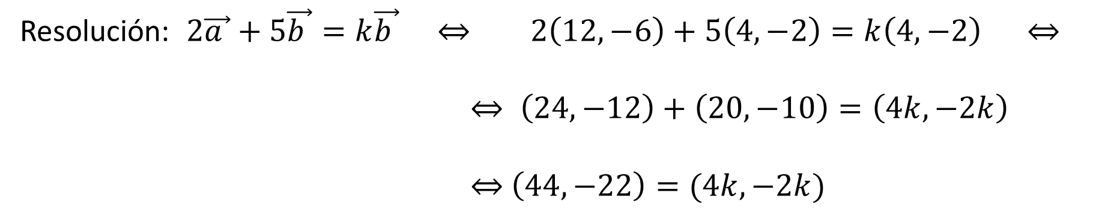
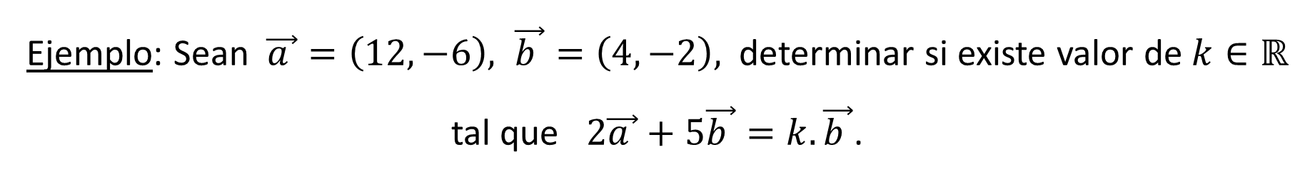
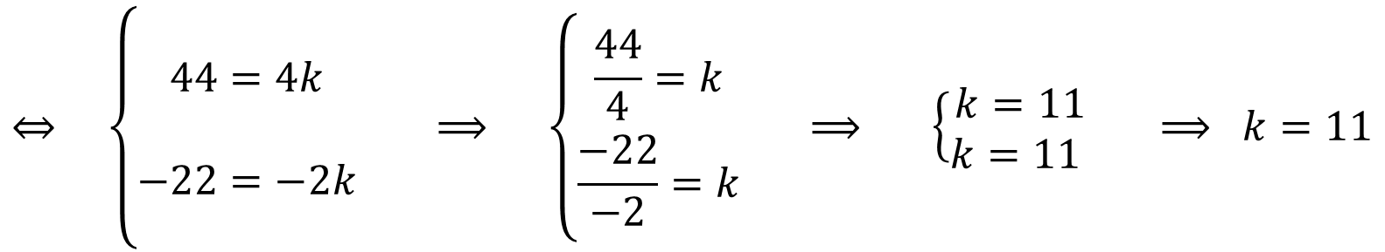
Ejemplo: Sean $\vec{a }=\left(12, −6\right), \vec{b }=\left(4, −2\right),$ determinar si existe valor de $k∈ℝ$ tal que $2\vec{a }+5\vec{b }=k.\vec{b }$.
Resolución: $2\vec{a }+5\vec{b }=k\vec{b } ⇔ 2\left(12, −6\right)+5\left(4, −2\right)=k\left(4, −2\right) ⇔$
$⇔ \left(24, −12\right)+\left(20, −10\right)=\left(4k, −2k\right)$
$⇔$ $\left(44, −22\right)=(4k, −2k)$
$$⇔ \left\{\begin{aligned}44=4k \\ \\ −22=−2k\end{aligned} ⟹ \left\{\begin{aligned}\frac{44}{4}=k \\ \frac{−22}{−2}=k\end{aligned} ⟹ \left\{\begin{aligned}k=11 \\ k=11 \end{aligned} ⟹ k=11\right.\right.\right.$$
Luego, $∃ k∈ℝ, k=11 /$ $2\vec{a }+5\vec{b }=k.\vec{b }$

Slide 16
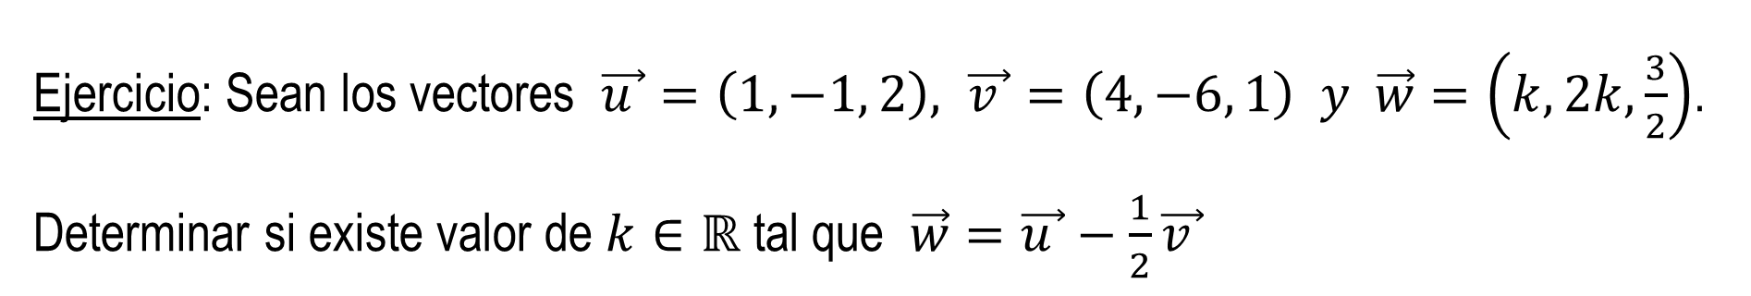
Ejercicio: Sean los vectores $\vec{u }=\left(1, −1, 2\right), \vec{v }=\left(4, −6, 1\right) y \vec{w}=\left(k, 2k,\frac{3}{2}\right)$. Determinar si existe valor de $k∈ℝ$ tal que $\vec{w}=\vec{u }−\frac{1}{2}\vec{v }$

Slide 17
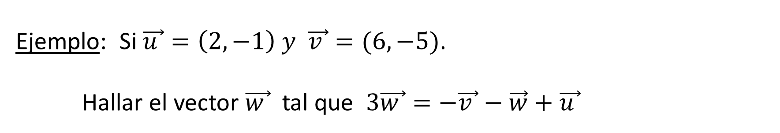
Ejemplo: Si $\vec{u }=\left(2, −1\right) y \vec{v }=(6, −5)$.
Hallar el vector $\vec{w }$ tal que $3\vec{w }=−\vec{v }−\vec{w}+\vec{u }$

Slide 18








$$3\vec{w }=−\vec{v }−\vec{w}+\vec{u }$$
$$⇔$$
$3\vec{w}+\vec{w}=−\vec{v }+\left(−\vec{w}\right)+\vec{u }+\vec{w}$
$$3\vec{w}+1\vec{w}=−\vec{v }+\left(−\vec{w}+\vec{u }\right)+\vec{w}$$
$$\left(3+1\right) \vec{w}=−\vec{v }+\left(\vec{u }−\vec{w}\right)+\vec{w}$$
$4 \vec{w}=−\vec{v }+\vec{u }+\left(−\vec{w}+ \vec{w}\right)=−\vec{v }+\vec{u }+\vec{0}$
$$4 \vec{w}=−\vec{v }+\vec{u }$$
$$\frac{1}{4}.\left(4 \vec{w}\right)=\frac{1}{4}. \left(−\vec{v }+\vec{u }\right)$$
Completar en cada paso cual fue la propiedad usada
$$\left(\frac{1}{4} . 4\right). \vec{w}=\frac{1}{4}. \left(−\vec{v }+\vec{u }\right)$$
$$1 . \vec{w}=\frac{1}{4}. \left(−\vec{v }+\vec{u }\right)$$
$$\vec{w}=\frac{1}{4}. \left(−\vec{v }+\vec{u }\right)$$

Slide 19
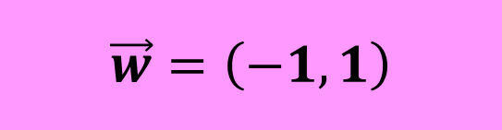

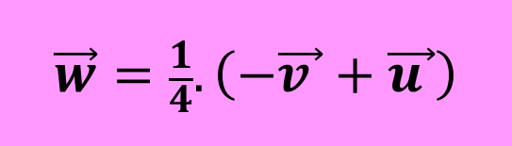

$$3\vec{w }=−\vec{v }−\vec{w}+\vec{u }$$
$$⇔$$
$$\vec{w}=\frac{1}{4}. \left(−\vec{v }+\vec{u }\right)$$
Reemplazando los datos:
$$\vec{w}=\frac{1}{4}\left(−\left(6, −5\right)+\left(2, −1\right)\right)=\frac{1}{4}\left(\left(−6, 5\right)+\left(2, −1\right)\right)=\frac{1}{4}(−4, 4)$$
$\vec{w}=\left(−1, 1\right)$

Slide 20
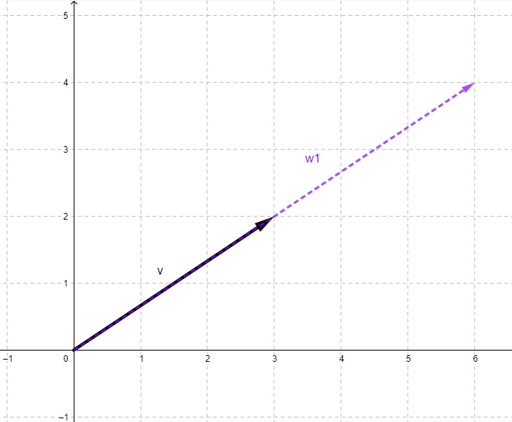

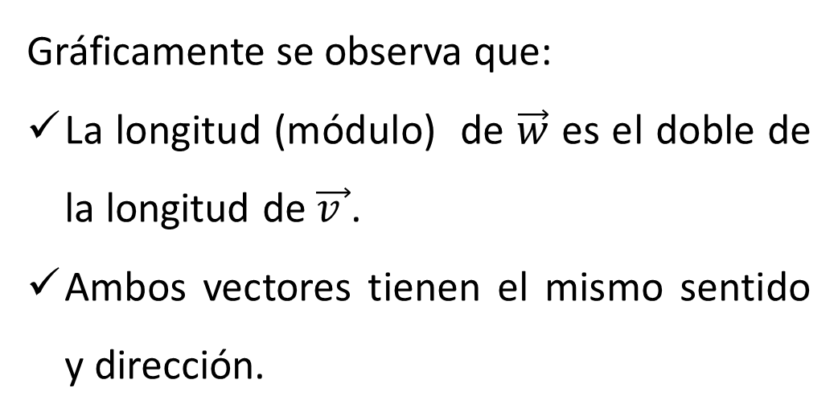
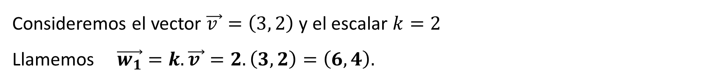
Interpretación Geométrica del Producto Escalar
Consideremos el vector $\vec{v }=\left(3, 2\right)$ y el escalar $k=2$
Llamemos $\vec{w_{1}}=k.\vec{v }=2.\left(3, 2\right)=\left(6, 4\right).$
Gráficamente se observa que:
La longitud (módulo) de $\vec{w}$ es el doble de la longitud de $\vec{v }$.
Ambos vectores tienen el mismo sentido y dirección.
$$\vec{w_{1}}=2.\vec{v }=(6, 4)$$

Slide 21
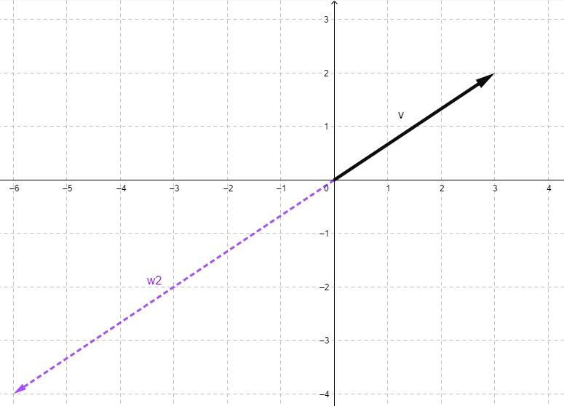
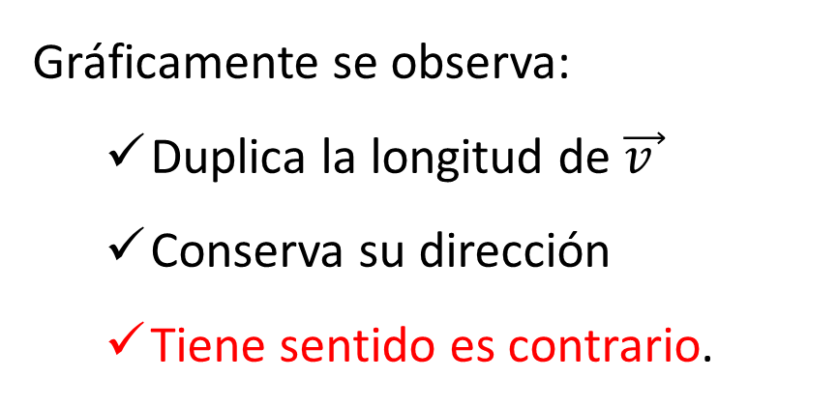

Si consideramos $k=−2$, $\vec{w_{2}}=−2.\left(3, 2\right)=\left(−6, −4\right)$
Gráficamente se observa:
  Duplica la longitud de $\vec{v }$
  Conserva su dirección
  Tiene sentido es contrario.
$$\vec{w_{2}}=−2.\vec{v }=(−6, −4)$$

Slide 22
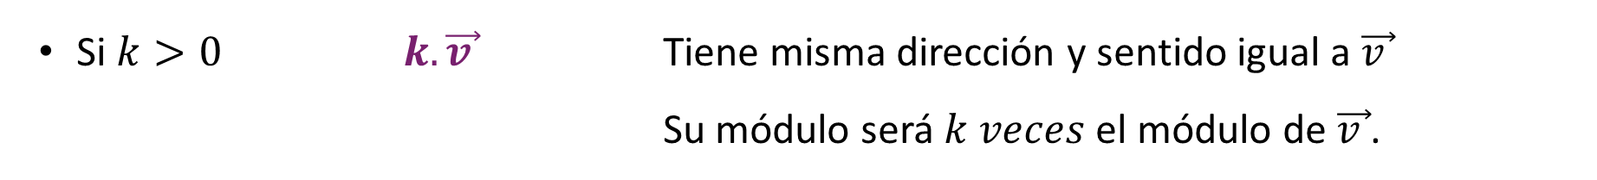


El producto de un escalar $k$ por un vector $\vec{v }$ genera otro vector $k.\vec{v }$
GEOMÉTRICAMENTE verifica:
Si $k>0$ $k.\vec{v }$ Tiene misma dirección y sentido igual a $\vec{v }$
Su módulo será $k veces$ el módulo de $\vec{v }$.
Si $k<0$ $k.\vec{v }$ Tiene misma dirección y sentido contrario a $\vec{v }$
Su módulo será $\left|k\right| veces$el módulo de $\vec{v }$.
Si $k=0$ $k.\vec{v }=0.\vec{v }=\vec{0}$

Slide 23



$$\vec{v }$$
$$k.\vec{v } (k>0)$$
$$k.\vec{v } (k<0)$$

Slide 24
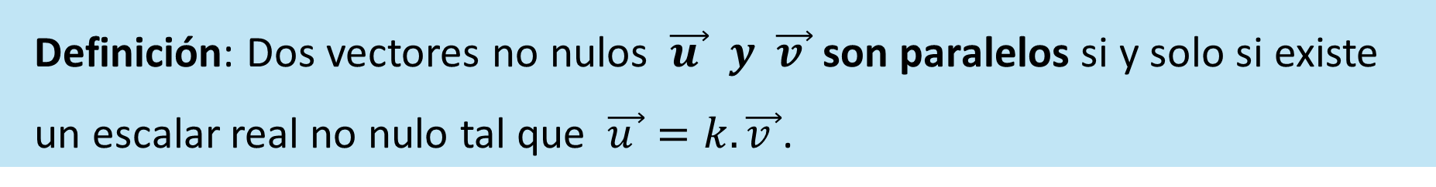
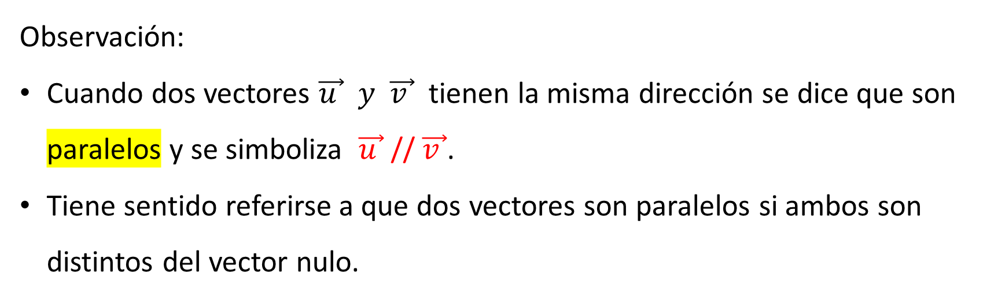

Observación:
Cuando dos vectores $\vec{u } y \vec{v }$ tienen la misma dirección se dice que son paralelos y se simboliza $\vec{u }$ // $\vec{v }$.
Tiene sentido referirse a que dos vectores son paralelos si ambos son distintos del vector nulo.
Definición: Dos vectores no nulos $\vec{u } y \vec{v }$ son paralelos si y solo si existe un escalar real no nulo tal que $\vec{u }=k.\vec{v }$.
Simbólicamente:
$\vec{u }$ // $\vec{v }$ si y solo si $∃k∈ℝ−\left\{0\right\}$ tal que $\vec{u }=k.\vec{v }$

Slide 25
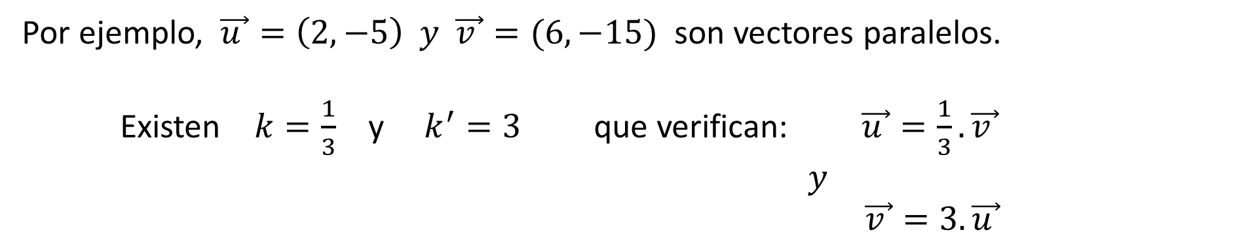
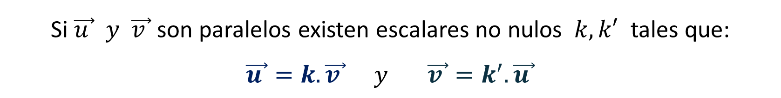
La relación de paralelismo establecida entre los vectores $\vec{u } y \vec{v }$ es recíproca.
Si $\vec{u } y \vec{v }$ son paralelos existen escalares no nulos $k, k′$ tales que:
$$\vec{u }=k. \vec{v } y \vec{v }=k^{′}. \vec{u }$$
Por ejemplo, $\vec{u }=\left(2, −5\right) y \vec{v }=(6, −15)$ son vectores paralelos.
Existen $k=\frac{1}{3}$ y $k^{′}=3$ que verifican: $\vec{u }=\frac{1}{3}. \vec{v }$
$y$
$\vec{v }=3. \vec{u }$
¿qué relación existe entre los escalares $k$ y $k$’?

Slide 26
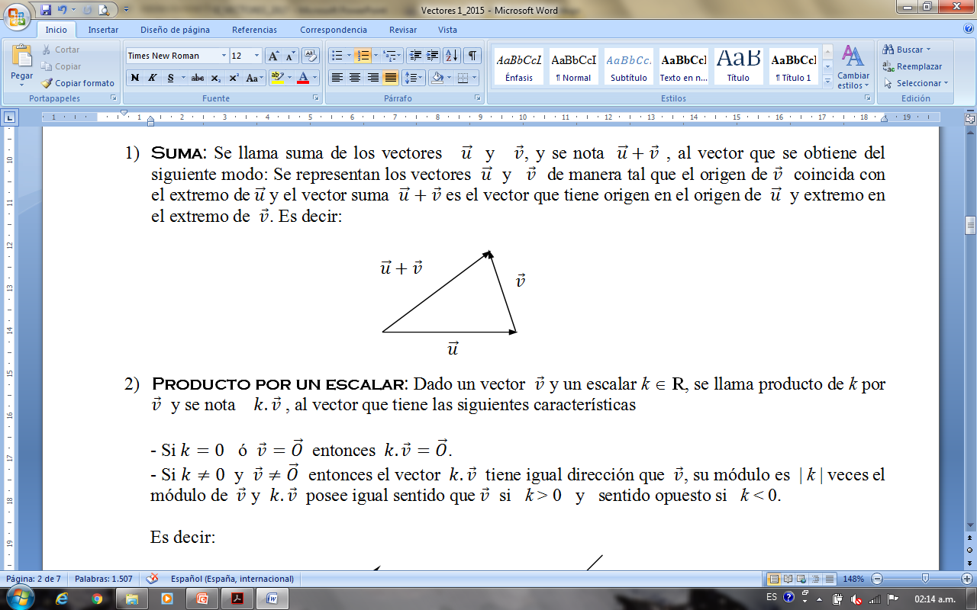
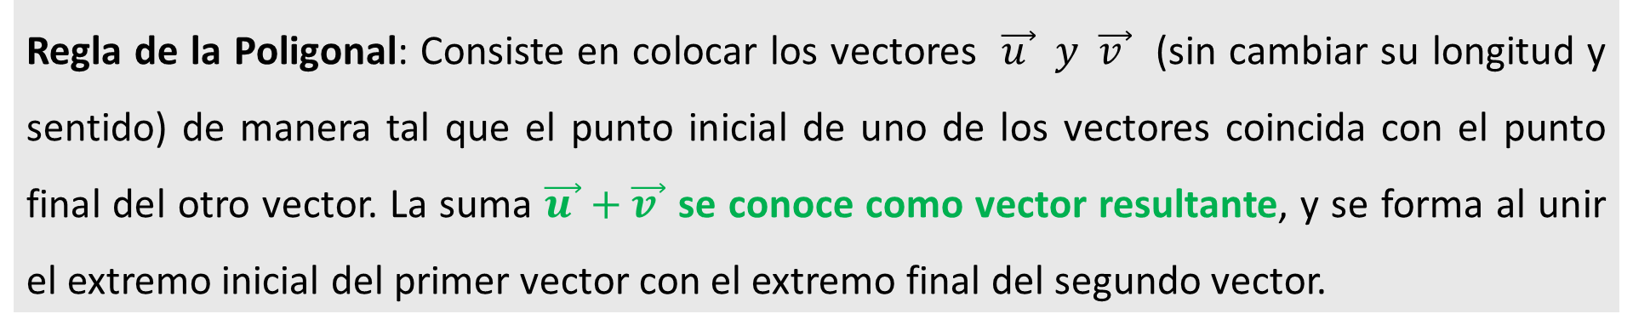
Interpretación Geométrica de la SUMA
Regla de la Poligonal: Consiste en colocar los vectores $\vec{u } y \vec{v }$ (sin cambiar su longitud y sentido) de manera tal que el punto inicial de uno de los vectores coincida con el punto final del otro vector. La suma $\vec{u }+\vec{v }$ se conoce como vector resultante, y se forma al unir el extremo inicial del primer vector con el extremo final del segundo vector.

Slide 27
Regla del Paralelogramo: Consiste en hacer coincidir los orígenes de cada uno de los vectores y luego, trazar líneas paralelas a cada uno de ellos por los extremos de estos formando un paralelogramo. De esta manera el vector resultante será la diagonal del paralelogramo cuyo origen coincide con el origen de ambos.

Slide 28
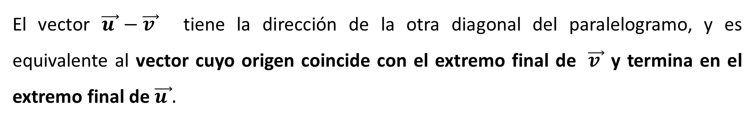
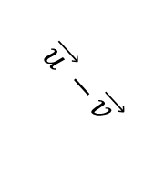


Es posible encontrar gráficamente el resultado con alguna de las reglas. Por ejemplo, con la regla del paralelogramo:
$\vec{u }−\vec{v }=\vec{u }+\left(−\vec{v }\right)$
$$\vec{v }$$
$$−\vec{v }$$
$$\vec{u }−\vec{v }$$
El vector $\vec{u }−\vec{v }$ tiene la dirección de la otra diagonal del paralelogramo, y es equivalente al vector cuyo origen coincide con el extremo final de $\vec{v }$ y termina en el extremo final de $\vec{u }.$

Slide 29
Nota: si en la suma intervienen más de dos vectores, utilizando la propiedad asociativa de la suma y algunas de las técnicas propuestas se puede encontrar al vector resultante.

Slide 30



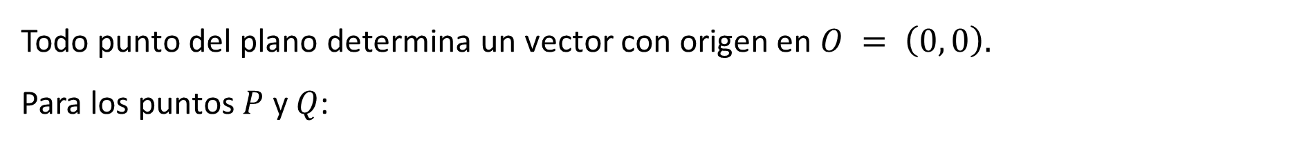

Todo vector $\vec{PQ}$ tiene un vector equivalente con punto inicial en el origen
Sean $P=\left(x_{1}, y_{1}\right)$y $Q=\left(x_{2}, y_{2}\right)$y el vector $\vec{PQ}$ cuyo punto inicial es $P$ y final es $Q$
Todo punto del plano determina un vector con origen en $O = \left(0, 0\right).$
Para los puntos $P$ y $Q$:
$$\vec{OP}=\left(x_{1}, y_{1}\right) y \vec{OQ}=(x_{2}, y_{2})$$
y
y₁
y₂
Por suma de vectores se tiene:
P
$$\vec{OP}+\vec{PQ}=\vec{OQ}$$
Q
$$\vec{PQ}=\vec{OQ}−\vec{OP}$$
O
x₁ x₂ x
$$\vec{PQ}=\left(x_{2}, y_{2}\right)−(x_{1}, y_{1})$$
$$\vec{PQ}=\left(x_{2}−x_{1}, y_{2}−y_{1}\right)$$
Regla Práctica: “El vector equivalente a $\vec{PQ}$ se encuentra haciendo extremo final menos extremo inicial”

Slide 31
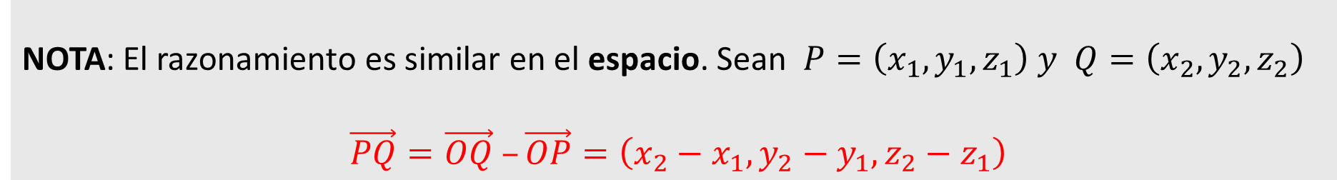
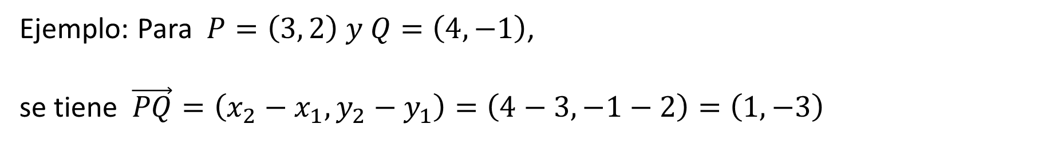
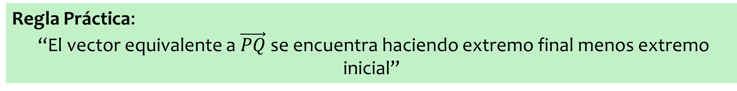
Regla Práctica:
“El vector equivalente a $\vec{PQ}$ se encuentra haciendo extremo final menos extremo inicial”
Ejemplo: Para $P=\left(3, 2\right) y Q=\left(4, −1\right)$,
se tiene $\vec{PQ}=\left(x_{2}−x_{1}, y_{2}−y_{1}\right)=\left(4−3, −1−2\right)=\left(1, −3\right)$
NOTA: El razonamiento es similar en el espacio. Sean $P=\left(x_{1}, y_{1}, z_{1}\right) y Q=\left(x_{2}, y_{2}, z_{2}\right)$
$\vec{PQ}=\vec{OQ} –\vec{OP}=\left(x_{2}−x_{1}, y_{2}−y_{1}, z_{2}−z_{1}\right)$

Slide 32
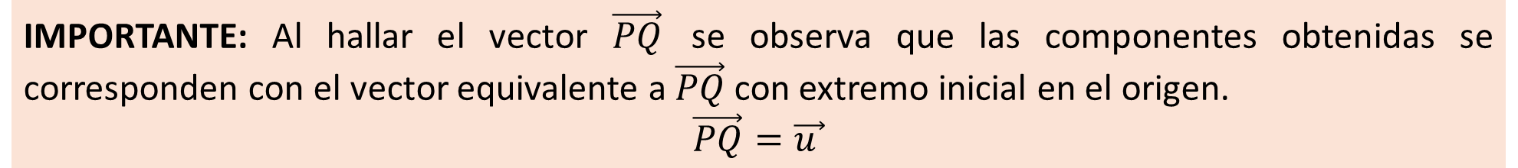
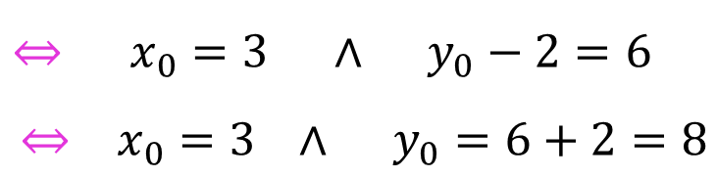
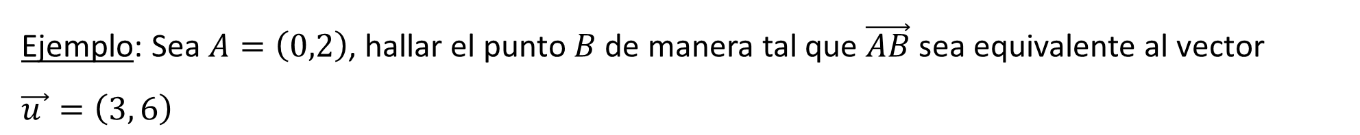


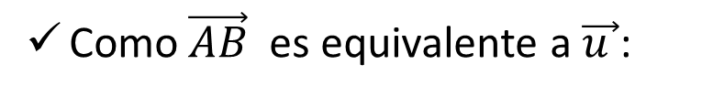

IMPORTANTE: Al hallar el vector $\vec{PQ}$ se observa que las componentes obtenidas se corresponden con el vector equivalente a $\vec{PQ}$ con extremo inicial en el origen.
$$\vec{PQ}=\vec{u }$$
Ejemplo: Sea $A=\left(0,2\right)$, hallar el punto $B$ de manera tal que $\vec{AB}$ sea equivalente al vector
$\vec{u }=\left(3, 6\right)$
Sea el punto $B$ tal que, $B=(x_{0}, y_{0})$
Calculamos un vector dado su extremo inicial y final:
$\vec{AB}=\vec{OB}−\vec{OA}=\left(x_{0},y_{0}\right)−\left(0, 2\right)=(x_{0}−0, y_{0}−2)$
Como $\vec{AB}$ es equivalente a $\vec{u }$:
$\vec{AB}=\vec{u }$
$$⇔ x_{0}=3 ∧ y_{0}−2=6$$
$$⇔ x_{0}=3 ∧ y_{0}=6+2=8$$
$$⇔ \left(x_{0}, y_{0}−2\right)=(3, 6)$$
$$B=\left(x_{0}, y_{0}\right)=\left(3, 8\right)$$

Slide 33
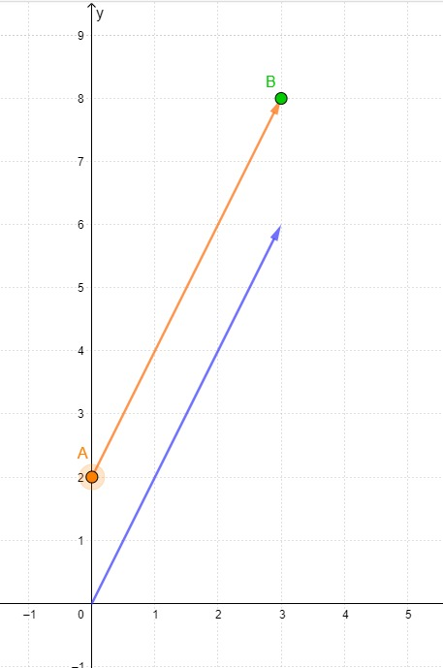


Ejemplo: Sea $A=\left(0,2\right)$, hallar el punto $B$ de manera tal que $\vec{AB}$ sea equivalente al vector $\vec{u }=\left(3, 6\right)$
$$B=\left(x_{0}, y_{0}\right)=\left(3, 8\right)$$
$$\vec{u }$$

